Slide 1

Doação para caridade
GRUPO 1
Bárbara Luciano Araújo
Erick Gonzaga Santos
Júlia Veloso Dias
Larissa Valadares Silqueira
Pedro Henrique Lopes Costa

Slide 2
Índice
#1 - Problemas
#2 - Objetivos do projeto
#3 - Personas
#4 - Identidade visual
#5 - Protótipo interativo
#6 - Metodologia
2

Slide 3
Problemas
1
Falta de informações e confiabilidade delas;
2
Quem são e onde estão as instituições que recebem doações;
3
Falta de divulgação, sem um canal centralizado para doações;
4
Problematização impulsionada pela pandemia.
3

Slide 4
Objetivos do projeto
Fornecer funcionalidades que permitam que uma doação seja efetuada, através das informações fornecidas pelas próprias instituições;
1
Permitir a interação entre seus usuários, de modo que eles possam completar doações em conjunto;
2
Permitir que instituições interessadas no projeto ingressem na plataforma para fazer parte do sistema.
3
4

Slide 5


Personas
Isabelle, 24 anos
Estudante de Medicina;
Montes Claros, MG;
Desafio: Encontrar locais apropriados.
Maria, 64 anos
Aposentada;
Belo Horizonte, MG;
Desafio: Falta de canais e informação sobre doação.
1
2
5

Slide 6


Personas
Carlos, 17 anos
Estudante do Ensino Médio;
Bom Despacho, MG;
Desafio: Falta de apoio da população na mesma faixa de idade.
Joana, 40 anos
Faxineira;
Betim, MG;
Desafio: Encontrar locais que divulguem os resultados das doações.
3
4
6

Slide 7

Identidade visual
Logo
Paleta de cores
Quem necessita?
#1
#2
#3
#4
#5
7

Slide 8
Requisitos funcionais
Alta prioridade
Média prioridade
Baixa prioridade
1
O site deve apresentar um carrossel de imagens das atuais campanhas de caridade
2
O site deve apresentar um frame integrado do Google Maps com todas as instituições disponíveis.
3
O site deve apresentar um slider com as instituições disponíveis de forma individual, com suas respectivas informações.
4
O site deve apresentar uma seção com as últimas atualizações (blog) da plataforma.
5
O site deve apresentar uma seção com as atualizações e resultados das doações de forma individual para cada instituição.
6
O site deve apresentar estatísticas de doação dos últimos tempos de forma individual para cada instituição.
7
O site deve permitir ao usuário somente visualizar as informações dinâmicas das instituições e blogs.
8
O site deve permitir o login dos administradores das instituições com credenciais criadas pelos administradores da plataforma para edição dos dados e estatísticas.
9
O site deve apresentar etiquetas para cada instituição de acordo com sua modalidade de doação (alimentos, financeiro, trabalho voluntário)
8

Slide 9
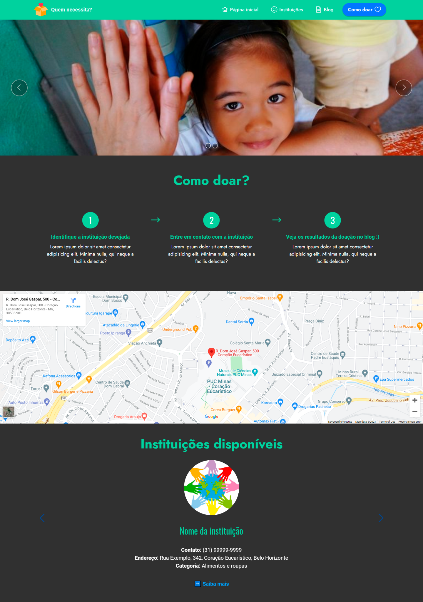
Protótipo interativo
Para concluir o wireframe e o protótipo interativo, a equipe utilizou de ferramentas low-code e projetou uma página estática como esboço da aplicação final.
Para acessar o ambiente no GitHub Pages, clique aqui.
9

Slide 10
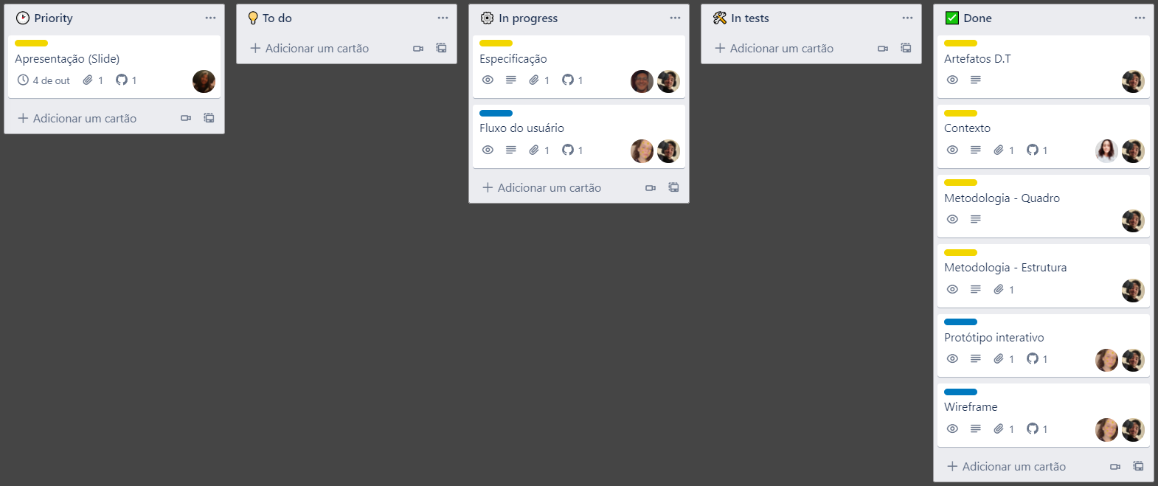
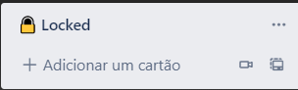
Metodologia
Como metodologia, a equipe utiliza do método scrum para organização e padronização das tarefas do projeto, como ilustrado no quadro de tarefas abaixo:
Tarefas concluídas
Tarefas de testes
Tarefas em espera
Tarefas pendentes
Tarefas com prioridade
Tarefas em andamento
10

Slide 11
Obrigado!
❤

